Slide 1
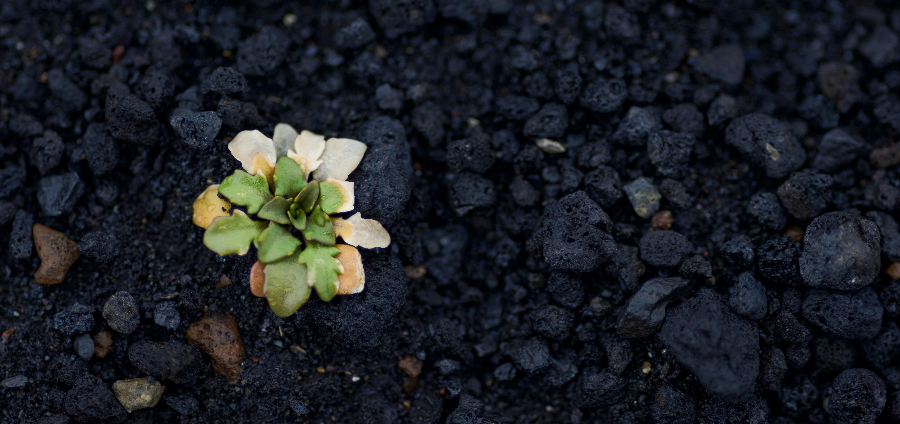
Rūšiuoti daugiau - NVM
Kainos | Kr/tonų
Degi | 658
Mediena | 104
Speciali (kalnakasių vilna) | 901
Geležies laužas | -1245
Mišrus (po rūšiavimo) | 906
Užpildykite medžiagą | 165
Gipsas | 500
Mineralinės masės | 165
Sąvartynas | 988
Kartonas | -675
Plastmasinis | 493
Kabelis | -5504
Skanska siekia, kad klimatas būtų neutralus iki 2045 m
Šiandien: atliekos sudaro apie 5% viso mūsų poveikio klimatui
Gerai rūšiuodami sutaupome ne tik CO2, bet ir pinigų

Slide 2
Kaip sumažinamas CO2 išmetimas rūšiuojant NVM 2021
Be rūšiavimo
Rūšiuojant
Kainos | Tonų | Tonų CO2
Elektroninis
Mediena
Degi
Pakavimo medžiagos
Sąvartynas (surūšiuotas)
Gipsas
Laužas ir metalas
Užpildykite medžiagą
Jaukti atkritumi pēcšķirošanai | 1200 | -624
Pavojingos atliekos
CO2 perdirbimas (tonomis) | 1200 | -624
Kainos | Tonų | Tonų CO2
Elektroninis | 2 | 5
Mediena | 315 | 0
Degi | 130 | -33
Pakavimo medžiagos | 40 | 23
Sąvartynas (surūšiuotas) |  | 0
Gipsas | 178 | 36
Laužas ir metalas | 166 | 349
Užpildykite medžiagą | 356 | -249
Jaukti atkritumi pēcšķirošanai | 13 | -7
Pavojingos atliekos | 0 | 0
CO2 perdirbimas (tonomis) |  | -123
Atliekų vežimo poveikis | Bendras tonažas | Tonų CO2
 | 1200 | -13
Tonų CO2 |  | -637 Tonų
Atliekų vežimo poveikis | Bendras tonažas | Tonų CO2
 | 1200 | -13
Tonų CO2 |  | 110 Tonų
Apkrova aplinkai be rūšiavimo
Išsaugota aplinkai rūšiuojant

Slide 3
Tikrai geros ir žalios savaitės!

